Slide 1
UBND QUẬN LONG BIÊN
TRƯỜNG MẦM NON GIANG BIÊN
LĨNH VỰC PHÁT TRIỂN VẬN ĐỘNG
Lớp MGN B3
Đề tài: VĐCB “Chạy theo đường zích zắc qua 5 điểm”
TCVĐ “Lộn cầu vồng”

Slide 2
1. Ổn định tổ chức
Trò chuyện với trẻ về lợi ích của việc tập thể dục

Slide 3
2. Phương pháp, hình thức tổ chức

Slide 4
HĐ 1: Khởi động

Slide 5
HĐ 2: Trọng động

Slide 6
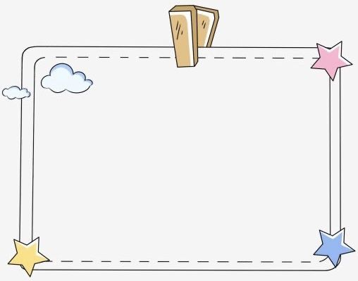
BTPTC
Tập các động tác tay, thân, chân, bật

Slide 7
VĐCB
“Chạy theo đường zích zắc qua 5 điểm”

Slide 8
Cô thực hiện lần 1

Slide 9
Cô thực hiện lần 2
Phân tích

Slide 10
Trẻ thực hiện

Slide 11
Trẻ thi đua

Slide 12
TCVĐ “Lộn cầu vồng”

Slide 13
HĐ 3: Hồi tĩnh

Slide 14
3. Kết thúc

